Slide 1

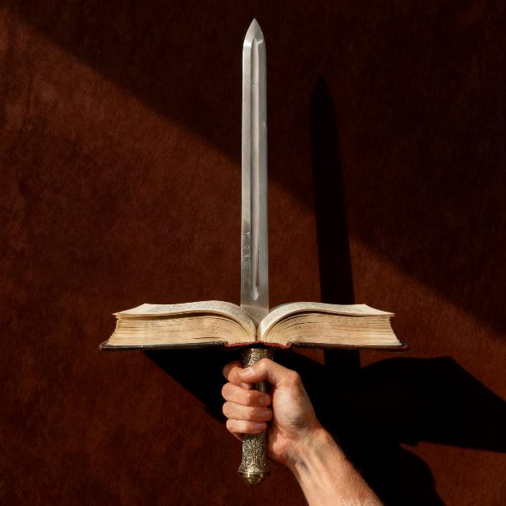

ANG PAPEL SA BIBLIA
Lesson 4 for April 25, 2026

Slide 2

“Kay ang pulong sa Dios buhi ug gamhanan, ug mas hait pa kay sa bisan unsang espada nga adunay duha ka sulab; kini mosulod hangtod sa pagbahin sa kalag ug espiritu, ug sa mga lutahan ug utok sa bukog, ug kini makaila sa mga hunahuna ug mga tuyo sa kasingkasing.” (Hebreo 4:12)
Notes:
Buscar en biblia-espada

Slide 3


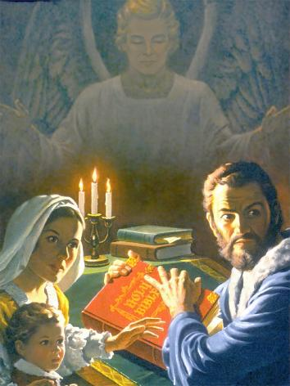
Ang Biblia mao ang pinakabaligya nga libro sa kalibutan, mas daghan pa ug napalit kaysa sa ikaduhang ranggo nga libro og lima ka pilo. Apan dili kini kanunay ingon niini.
Adunay panahon nga ang pagpanag-iya og Biblia, pagbasa niini, o bisan paghisgot lang niini mahimong hinungdan sa pagkabilanggo, pag-antus, ug bisan kamatayon.
Kung dili tungod sa espesyal nga panalipod sa Dios, dugay na unta nga nawala ang Biblia. Ngano man? Unsa ang espesyal niini nga libro nga naghimo niini nga gihigugma kaayo apan gidumtan usab kaayo?
Ang kaaway sa Biblia
Sakto ug sayop nga paagi sa pagbasa sa Biblia
Unsa ang Biblia?
Maayong epekto sa pagbasa sa Biblia
Mga higala sa Biblia

Slide 4


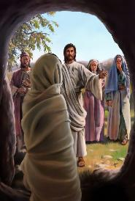
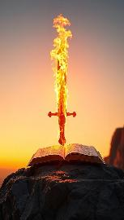

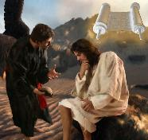
ANG KAAYAWAN SA BIBLIA
“Kuhaa […] ang espada sa Espiritu, nga mao ang pulong sa Dios.” (Efeso 6:17)
Hunahunaa kung unsa ka gamhanan ang gisulti nga pulong sa Dios: makahimo kini sa paglalang ug paghatag kinabuhi (Salmo 33:6), ug bisan makabanhaw sa mga patay (Juan 5:28-29).
Unsa man pud ang mahimo sa Biblia, nga mao ang sinulat nga pulong sa Dios?Aduna kini’y gahum nga manalipod kanato (Efeso 6:17b) ug mag-usab kanato (Hebreo 4:12). Gigamit ni Jesus ang Biblia aron ipanalipod ang Iyang kaugalingon batok sa tentasyon (Mateo 4:4, 7, 10).
Nahibalo si Satanas nga wala siyay mahimo batok sa gahum sa Biblia.Busa, gisulayan niya kini nga gub-on sa pisikal. Apan napakyas siya, kay ang mga Bible societies nagsugod sa pag-apod-apod ug liboan ka kopya.Unya, gisulayan niya kini nga daoton pinaagi sa taas nga kritisismo (higher criticism).Karon, iyang ginapaningkamotan nga pugngan kita sa pagbasa sa Biblia pinaagi sa pag-okupa sa atong oras sa uban pang mga butang.
Pasagdan ba nato siya nga magmalampuson?Dili ba nato mahatagan ug oras ang pagbasa sa Biblia sa atong adlaw-adlaw nga iskedyul?📖 Ang pagbasa sa Biblia nag-usab kanato ug nagpalig-on kanato batok sa atong pinakadakong kaaway—ang yawa.

Slide 5

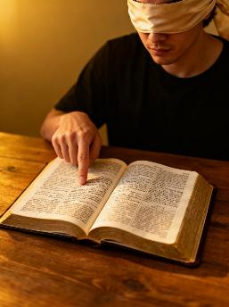



SAKTO UG SAYOP NGA MGA PAAGI SA PAGBASA SA BIBLIA
“Paningkamoti ang pagpakita sa imong kaugalingon ngadto sa Dios nga uyonan, usa ka mamumuo nga walay angay ikaulaw, nga nagatagad sa pulong sa kamatuoran sa hustong paagi.” (2 Timoteo 2:15)
Sayop nga mga paagi:
Mangita lamang og teksto nga mosuporta sa atong kaugalingong panglantaw
Pagpili og mga teksto nga walay klarong tumong o plano
Sakto ng mga pamaagi:
Mangita aron mahibaloan ang kabubut-on sa Dios
Magtuon sa sistematikong paagi
Pilion lang ang mga bahin nga atong ganahan ug isalikway ang dili nato gusto
Dili isalikway ang bisan unsang teksto, kundili analisahon ang tanan
Ang atong pagtuon sa Biblia kinahanglan makatarunganon (rational), apan ang atong pangatarungan kinahanglan magpasakop sa gahum sa Espiritu Santo aron masabtan nato sa hustong paagi ang mensahe sa Biblia.
Ngano man?Tungod kay ang atong kaugalingong pangatarungan limitado ug dili kanunay kasaligan. Mao kana nga sa pagtuon nato sa Biblia, kinahanglan kita mangita sa kaalam gikan sa Tigsulat niini—ang Dios.

Slide 6
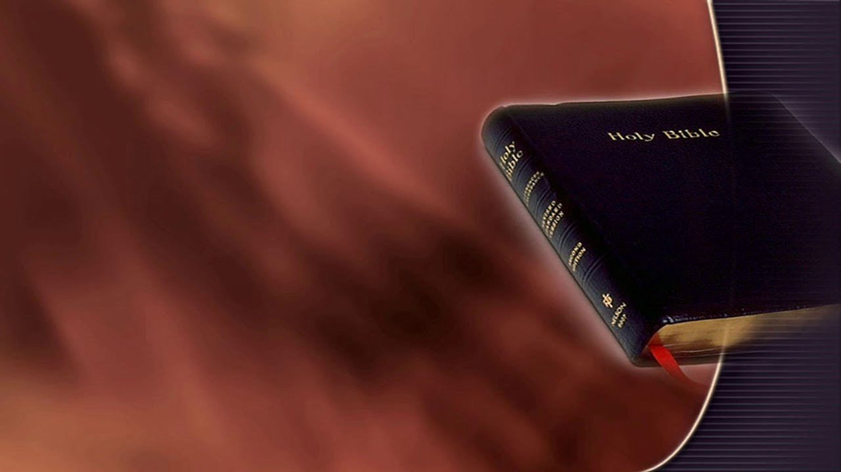

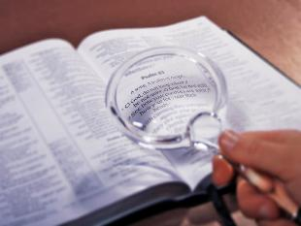
UNSA ANG BIBLIA?
Sa atong katilingban, ug bisan sa sulod sa mga Kristohanong grupo, adunay pagtuo nga ang kamatuoran relatibo lamang, nga walay kamatuoran nga magpabilin nga malig-on ug dili mausab sa paglabay sa panahon.
“The entirety of Your word is truth,
And every one of Your righteous judgments endures forever.” (Psalm 119:160 NKJV)
Apan, ang Biblia—ingon nga Pulong sa Dios—nag-angkon nga adunay hingpit nga kamatuoran📖 (Salmo 119:160; Juan 17:17; Santiago 1:18).Nag-angkon usab kini nga putli ug panalipod batok sa limbong sa tawo📖 (Proverbio 30:5).
Bisan unsang pag-angkon sa kamatuoran, kinahanglan sukdon pinaagi sa Biblia.Kung adunay panagsumpaki tali sa atong gituohan ug sa gisulti sa Biblia, adunay duha ka posibilidad:Nasayop kita, o Sayop ang atong pagsabot sa Biblia

Slide 7


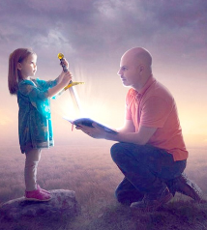


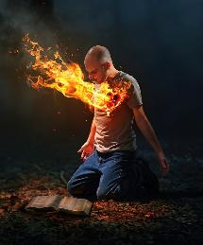
MAAYONG MGA EPEKTO SA PAGBASA SA BIBLIA
“Ang imong pulong gitago ko sa akong kasingkasing, aron dili ako makasala batok kanimo.” (Salmo 119:11)
Adunay usa ka butang nga bisan ang pinakakusgan nga mga kaaway sa Biblia dili makalimod—ang gahum niini sa pag-usab sa kinabuhi sa tawo. Gikumpara ni Pablo kini sa usa ka espada nga adunay dakong gahum.
Nagpakita kanato kung kinsa gyud kita 📖 (Hebreo 4:12)
Nagpanalipod kanato batok sa sala 📖 (Salmo 119:11)
Naghatag og pagkaon sa atong kalag 📖 (Jeremias 15:16)
Nagpatubo sa atong espirituhanong kinabuhi 📖 (1 Pedro 2:2)
Naghatag kanato og kinabuhi 📖 (Juan 6:63)
Walay laing libro nga makaimpluwensya kanato sama sa Biblia.Kung atong i-aplikar ang iyang mga pagtulon-an sa atong kinabuhi, mausab kita ngadto sa mas maayo.Kung atong basahon kini uban sa abli nga kasingkasing ug mangayo sa giya sa Espiritu Santo, ang atong kinabuhi tinuod nga mausab.

Slide 8

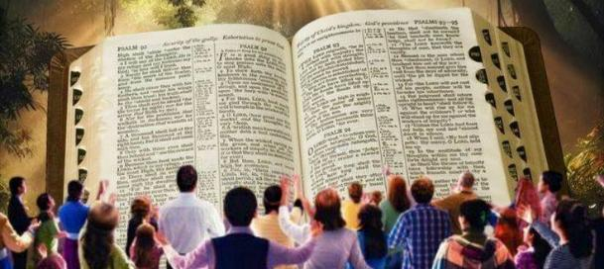
“Tungod niini kami usab nagpasalamat sa Dios sa walay hunong, kay sa inyong pagdawat sa pulong sa Dios nga inyong nadungog gikan kanamo, gidawat ninyo kini dili ingon nga pulong sa tawo, kondili ingon nga tinuod gayud, pulong sa Dios, nga nagabuhat usab sa sulod ninyo nga nagatoo.”(1 Tesalonica 2:13)
MGA HIGALA SA BIBLIA
When we receive the Bible in this way…
pakita niini ang kahimtang sa atong relasyon sa Dios
Itudlo niini unsaon pagpalig-on sa maong relasyon
Masinati nato ang hinay-hinay nga pagbag-o sa kinabuhi
Mas maduol kita kang Jesus
Mahimo kitang maalamon alang sa kaluwasan
Motubo kita sa kahibalo sa kamatuoran
Motubo ug molig-on ang atong pagtuo
Makabaton kita og paglaum
Makasabot kita nga adunay mas maayong, walay katapusang kinabuhi nga nagaabot kanato
Ang mga higala sa Biblia nagaduol niini uban sa pag-ila nga kini mao ang buhing Pulong sa Dios(1 Tesalonica 2:13).Apan kini nga Pulong dili sayon sabton sa tanan. Kinahanglan nato ang espirituhanong pag-ila (discernment)—ang abilidad sa pagsabot sa espirituhanong mga butang📖 (1 Corinto 2:14).

Slide 9

“Ang Biblia nagpadayag sa kamatuoran sa usa ka yano kaayo nga paagi ug hingpit nga nahiuyon sa mga panginahanglan ug mga tinguha sa kasingkasing sa tawo, nga nakapahibulong ug nakapadayeg bisan sa labing edukado nga mga hunahuna, samtang naghatag usab kini og kahayag sa labing yano ug walay kaalam aron masabtan ang dalan sa kaluwasan. Apan kining mga yano nga kamatuoran naghisgot sa mga hilisgutan nga hataas kaayo, halapad kaayo, ug labaw pa sa kapasidad sa pagsabot sa tawo, nga madawat lamang nato kini tungod kay gipadayag kini sa Dios. […] Samtang padayon siyang magtuon sa Biblia, mas molalom ang iyang pagtuo nga kini mao ang pulong sa buhing Dios, ug ang pangatarungan sa tawo moduko sa atubangan sa kahalangdon sa balaang pagpadayag.”
EGW (Steps to Christ, p. 107)

